Slide 1
Разработка устройства для автоматизированной проверки блоков релейной логики
Выполнила Птахова А.М., студентка ИВТб-3301

Slide 2
План
Анализ проблемной области
Разработка испытательного стенда
Проведение экспериментов
Заключение

Slide 3
1. Анализ проблемной области
Существующий испытательный стенд состоит из:
набора тумблеров для управления состояниями на входах проверяемого устройства
набора ламп и светодиодов для отображения состояний на выходах проверяемого устройства
Управление, выполнение проверки и анализ результатов осуществляет оператор.

Slide 4
1. Анализ проблемной области
 | КЛУБ-У | САК | АСУ
1.Выполняет проверку в автоматическом режиме | + | + | +
2.Выполняет единственную операцию – проверку | - | + | -
3.Есть возможность сравнения полученных данных с заданными | - | + | +
4.Возможна проверка блоков релейной логики | - | - | -

Slide 5
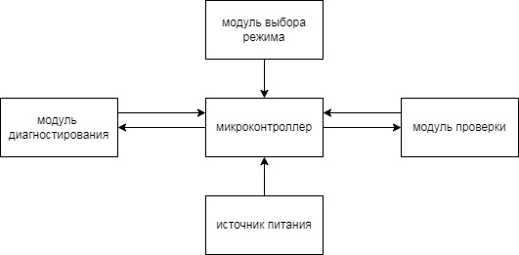
2. Разработка испытательного стенда
2.1. Структура

Slide 6
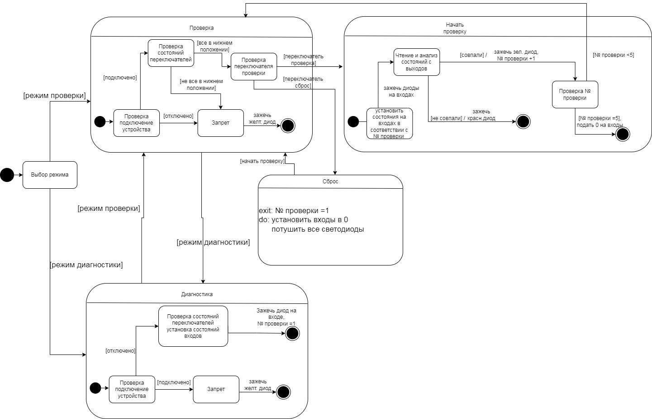
2. Разработка испытательного стенда
2.2. Диаграмма переходов состояний

Slide 7
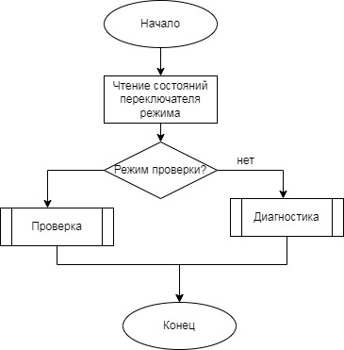
2. Разработка испытательного стенда
2.3. Алгоритм выбора режима

Slide 8
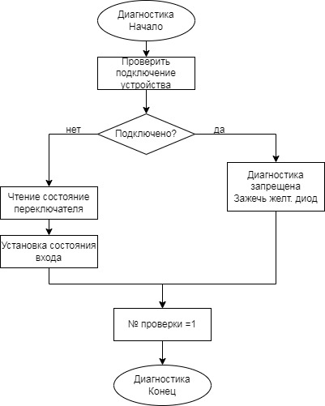
2. Разработка испытательного стенда
2.4. Алгоритм диагностики

Slide 9
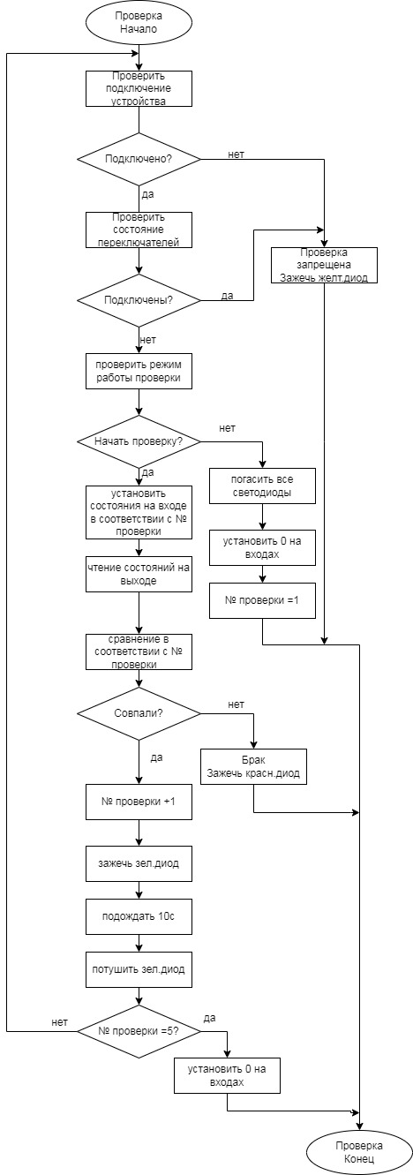

Slide 10
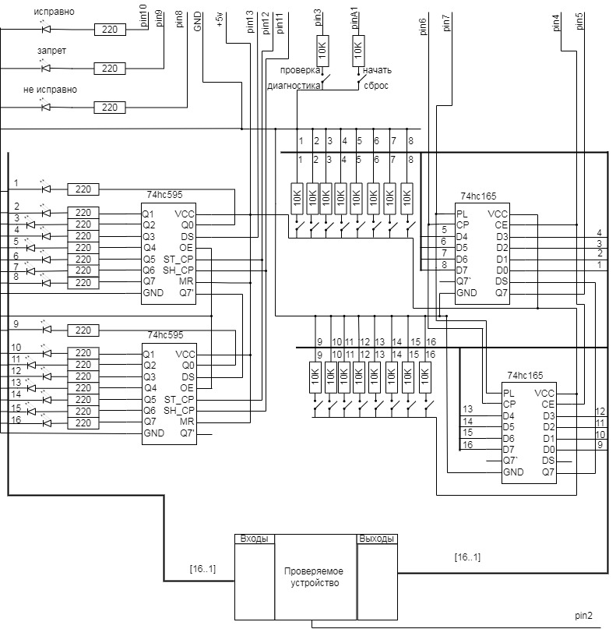

Slide 11
№ | Условие | Ожидаемый результат | Результат
1 | Устройство подключено | Желтый светодиод загорелся, другие действия не возможны | Желтый светодиод загорелся, другие действия не возможны
2 | Устройство отключено | Желтый светодиод не горит, изменения при действиях | Желтый светодиод не горит, изменения при действиях
3 | Установление 5 переключателей в верхнее положение | Светодиоды на входах с соответствующими номерами загорелись | Светодиоды на входах с соответствующими номерами загорелись
4 | Установление 16 переключателей в верхнее положение | Светодиоды на входах с соответствующими номерами загорелись | Светодиоды на входах с соответствующими номерами загорелись
5 | Установление 0 переключателей в верхнее положение | Светодиоды на входах не горят | Светодиоды на входах не горят

Slide 12
 | Условие | Ожидаемый результат | Результат
1 | Устройство подключено, переключатели выходов в нижнем положении | Все светодиоды не горят | Все светодиоды не горят
2 | Устройство отключено | Желтый светодиод загорелся | Желтый светодиод загорелся
3 | Некоторые переключатели выходов в верхнем положении | Желтый светодиод загорелся | Желтый светодиод загорелся
4 | 2+3 | Желтый светодиод загорелся | Желтый светодиод загорелся
5 | Переключатель проверка, изделие исправно | 1) все светодиоды входов не горят 2) горят 3, 4, 7, 8, 11, 12, 15, 16 светодиоды 3) горят 1, 2, 5, 6, 9, 10, 13, 14 светодиоды 4) все светодиоды горят 5) горит зеленый светодиод | 1) все светодиоды входов не горят 2) горят 3, 4, 7, 8, 11, 12, 15, 16 светодиоды 3) горят 1, 2, 5, 6, 9, 10, 13, 14 светодиоды 4) все светодиоды горят 5) горит зеленый светодиод

Slide 13
 | Условие | Ожидаемый результат | Результат
6 | Переключатель проверка, изделие не исправно | 1) все светодиоды входов не горят 2) горят 3, 4, 7, 8, 11, 12, 15, 16 светодиоды 3) горят 1, 2, 5, 6, 9, 10, 13, 14 светодиоды 4) все светодиоды горят Если какая-то проверка не проходит, то загорается красный светодиод и следующие этапы не выполняются | 1) все светодиоды входов не горят 2) горят 3, 4, 7, 8, 11, 12, 15, 16 светодиоды 3) горят 1, 2, 5, 6, 9, 10, 13, 14 светодиоды 4) все светодиоды горят Если какая-то проверка не проходит, то загорается красный светодиод и следующие этапы не выполняются
7 | Переключатель сброс | Все светодиоды погасли | Все светодиоды погасли

Slide 14
4. Заключение
В ходе выполнения курсового проекта было разработано устройство для автоматизированной проверки блоков релейной логики, отличающееся наличием режима автоматической проверки и возможностью проверять блоки релейной логики. Это позволяет автоматизировать проверку, повысить ее качество и скорость.

